Slide 1
Загально-клінічні дослідження крові

Slide 2
Загальний аналіз крові (Complete Blood Count) - рутинне скринінгове дослідження крові, яке включає визначення концентрації загального гемоглобіну, кількості еритроцитів, лейкоцитів і тромбоцитів в одиниці об'єму, величини гематокриту і еритроцитарних індексів (MCV, МСН, МСНС).

Slide 3
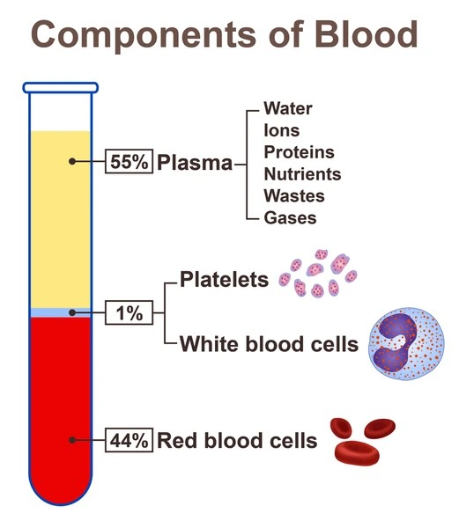
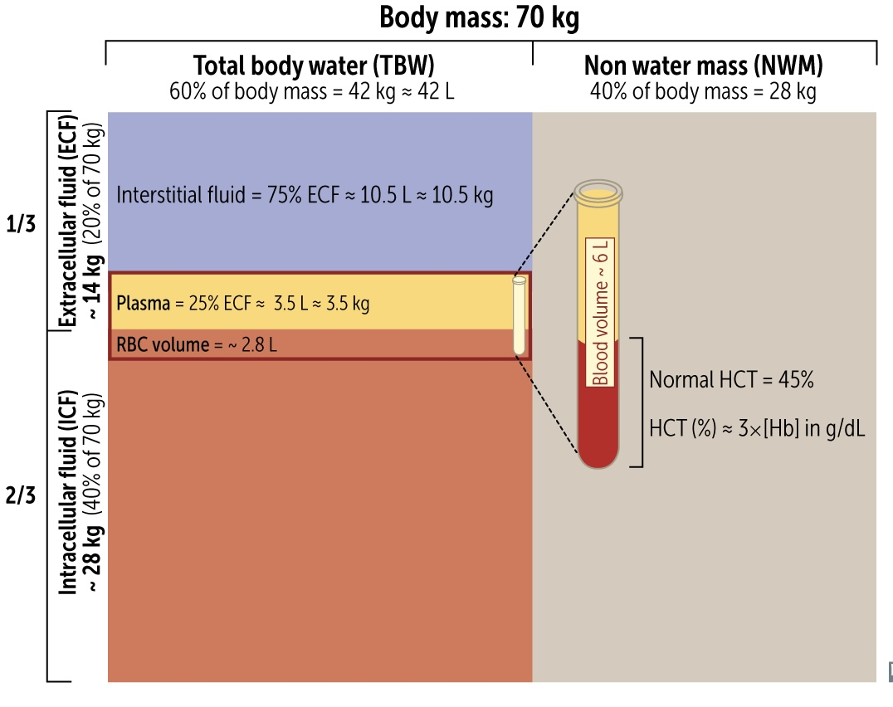

Slide 4
Автоматизований підрахунок
Автоматичні геманалізатори дозволяють проводити розгорнутий аналіз крові, включаючи розрахунки показників червоної крові та тромбоцитів, гістограми розподілу лейкоцитів, еритроцитів і тромбоцитів за розмірами, а також диференціювання лейкоцитів - лімфоцити, моноцити, нейтрофіли, еозинофіли, базофіли.
NB! При встановленні патологічних змін в крові на геманалізаторі, обов'язковий є перерахунок параметрів в мазку крові.

Slide 5
Загальний клінічний аналіз крові охоплює такі показники:
Швидкість осідання еритроцитів (ШОЕ)
Кількість гемоглобіну
Кількість еритроцитів
Обчислення кольорового показника (середній вміст гемоглобіну в одному еритроциті)
Лейкоцитарну формулу (вміст гранулоцитів — базофіли, еозинофіли, нейтрофіли паличкоядерні та сегментарні; агранулоцитів — лімфоцити, моноцити)
Кількість ретикулоцитів
Кількість тромбоцитів
Опис особливостей морфології клітин периферійної крові
Наявність плазматичних клітин.

Slide 6
ЯКІ ФАКТОРИ ВПЛИВАЮТЬ НА РЕЗУЛЬТАТИ ЛАБОРАТОРНИХ ДОСЛІДЖЕННЯ?
1. ДІЄТА
2. ГОЛОДУВАННЯ
3. ПАЛІННЯ
4. ФІЗИЧНИХ НАВАНТАЖЕННЯХ
5. ВПЛИВ ЦИРКАДНОГО РИТМУ
6. МЕНСТРУАЛЬНИЙ ЦИКЛ
7. ДІАГНОСТИЧНІ ТА ЛІКУВАЛЬНІ ПРОЦЕДУРИ
8. ПСИХОЛОГІЧНИЙ СТРЕС
9. ВАГІТНІСТЬ

Slide 7
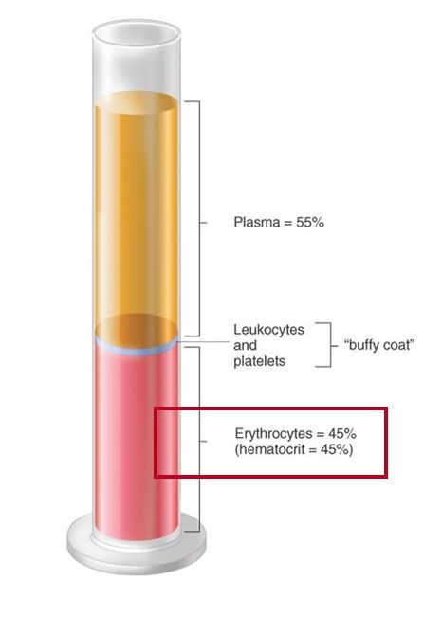
ГЕМАТОКРИТ (HCT) hematocrit
Відображає частку об’эму крові, займану еритроцитами, виражається у відсотках або вигляді індексу з системи СІ (л/л).
• Тест включає в себе центрифугування зразку крові з додованням а/коагулянту в стандартному капілярі та вимірювання висоти стовптчика еритроцитів.
Методика:Центрифугування: 3000 об/хв протягом 30 хв.
2. Автоматичний підрахунок: вимірюється середній корпускулярний обсяг еритроцитів (MCV), помножується на кількості клітин в одиниці об’єму та вираховується гематокрит.
NB!
Гематокрит відображає лише концентрацію еритроцитів у крові, а не їх загальну масу в організмі.

Slide 8
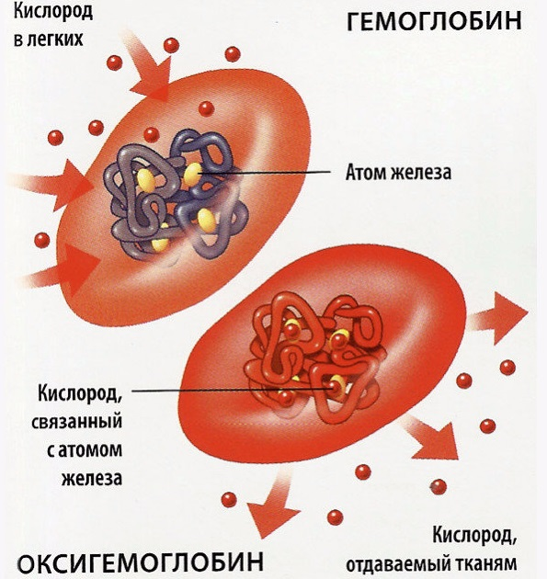
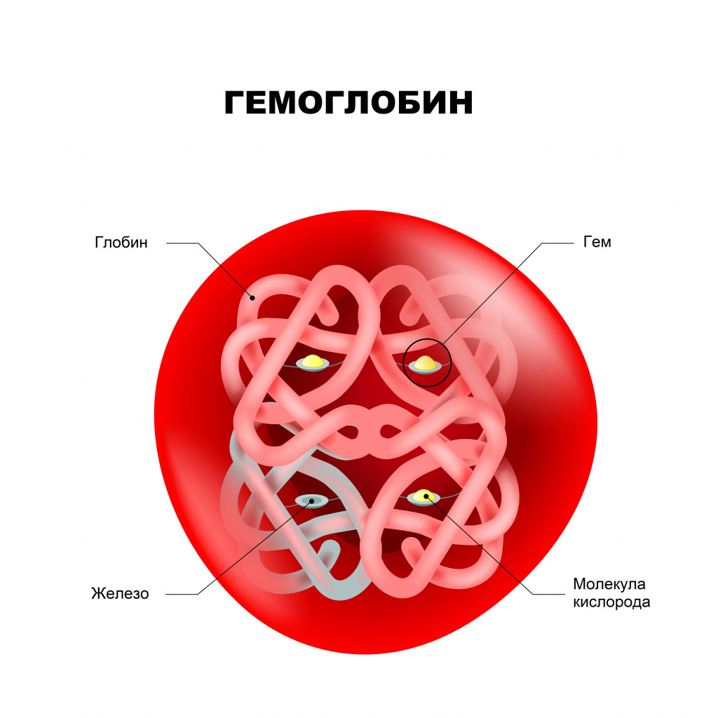
Концентрація гемоглобіну
Визначення Hb у крові – основний та найбільш важливий показник. Зменшення концентрації порушення тканинних енергетичних процесів: гіпоксії, анемії.
ГЕМОГЛОБІН – інтенсивно забарвлений протеїн, і ця особливість використовується для визначення його концентрації.
Принцип методу: перетворення різних форм Hb в окси-; карбокси-; метгемоглобіну в стійке з’єднання – циангемоглобін.
Відбувається при змішуванні крові з водним розчином залізосинеродистого калію і ціаністого калію (реактив Драбкіна).Кількісно Hb визначається спектрофотометрично (540 нм) за інтенсивністю забарвлення стійкого комплексу гемоглобінцианіду.
Визначають у г/дл або в г/л Корелює з гематокритом

Slide 9
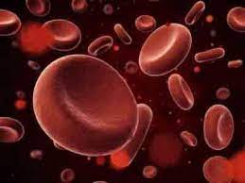
Підрахунок еритроцитів
2 методи
1.- Камера Горяєва, Фукса-Розенталя
(підрахунок еритроцитів при постійному розведенні і певному обсязі лічильної камери.
2. - Автоматичний (геманалізатор)
1. Цільну кров розводять в 200 раз фізіологічним розчином еритроцити.
2. Заповнюють лічильну камеру розведеною кров’ю.
3. Еритроцити слід підраховувати у 5 великих квадратах (5*16=80 малі), розташованих по діагоналі, так як розташування клітин в камері може бути не рівномірним.4. За правилами підрахунку підлягають еритроцити, що лежать в середині маленького квадрата і ті, які знаходяться на лівій і верхній його лініях. Еритроцити, розташовані на правій і нижній лінії, не рахують.

Slide 10
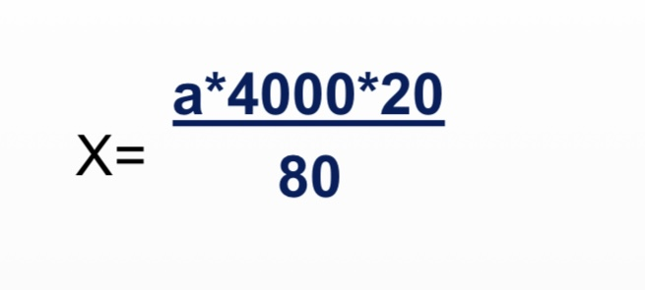
РОЗРАХУНОК
х – кількість еритроцитів в 1 мкл;
a – кількість еритроцитів підраховано в 80 малих квадратах;
80 – кількість малих квадратів;
200 – ступінь розведення крові;
4000 – множник, котрий приводить результат до об’єму в 1 мкл (об’єм малого квадрату 1/4000 мкл).

Slide 11
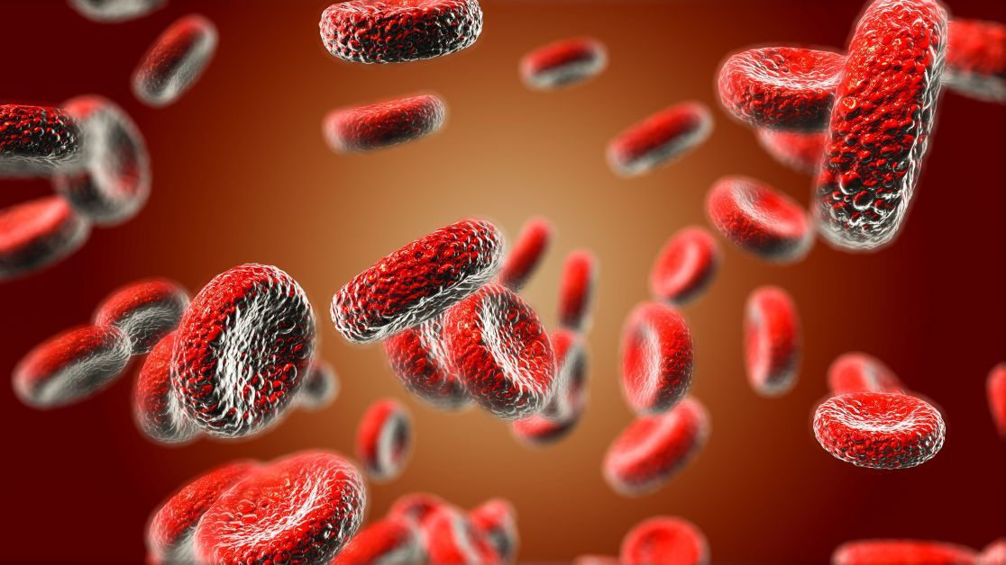
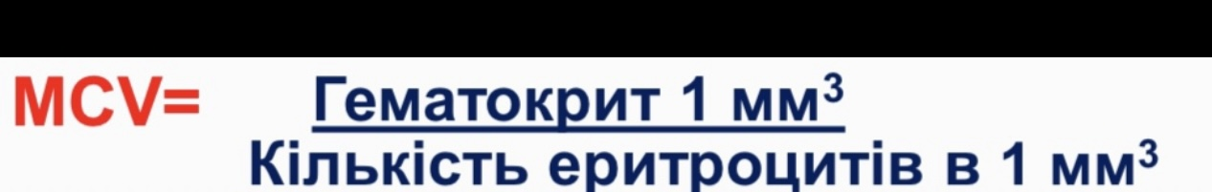
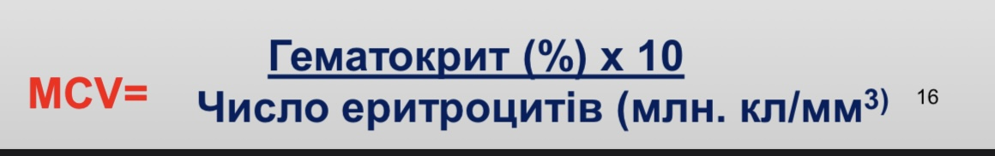
Індекс еритроцитів
Середній об'єм еритроциту (MCV) –
обчислюється шляхом ділення гематокритної величини 1 мм3 крові на кількість еритроцитів у 1 мм3 за формулою:
На практиці MCV обчислюють шляхом
множення гематокриту (%) на 10 і діленням отриманого добутку на число еритроцитів в мільйонах в кубічному мілілітрі крові та виражають в фемтолітрах (фо):

Slide 12
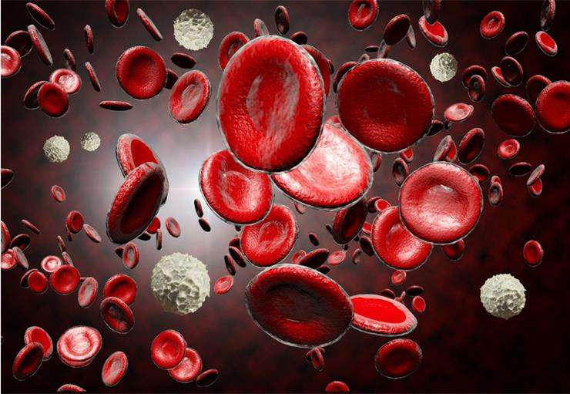
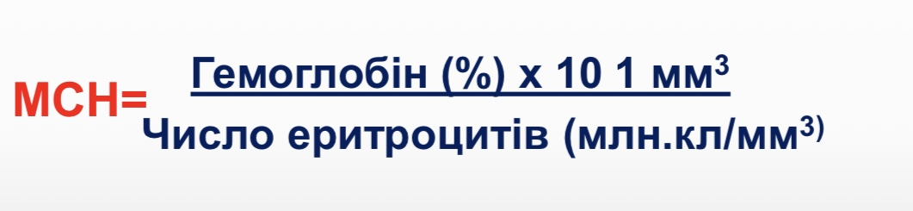
Індекс
Середній вміст гемоглобіну в еритроциті
(MCH) - встановлюється за формулою:
Результат виражають у пікограмах (пг), норма становить 27-31. Показник характеризує середній вміст Hb в окремому еритроциті.

Slide 13
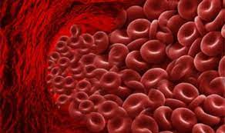

Індекс еритроцитів Середня концентрація гемоглобіну в
еритроциті (MCHC)
встановлюється за формулою:
Виражається в г/дл. MCH вказує на масу Hb в середньому еритроциті і виражається в частках грама. MCHC показує концентрацію Hb в середньому еритроциті, тобто співвідношення вмісту Hb до обсягу клітини. Відображає насичення еритроциту Hb. На відміну від MCH,
MCHC не залежить від середнього клітинного
обсягу.

Slide 14
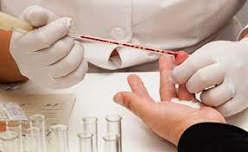
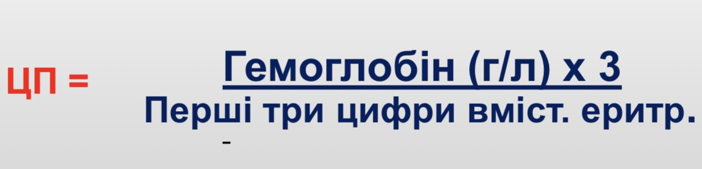
Кольоровий показник (КП) - відносна величина, що характеризує середній вміст Hb в еритроциті:

Slide 15
Швидкість осідання еритроцитів (ШОЕ)
Принцип - суміш крові з цитратом при стоянні розділяється на 2 шари (нижній - еритроцити; верхній - плазма). При цьому ШОЕ, тобто величина стовпчику плазми, буває різною залежно від змін фізико- хімічних властивостей крові.
Клінічне значення - збільшення ШОЕ - при запальних захворюваннях, інтоксикаціях, гострих і хронічних інфекціях, інфаркті міокарду, пухлинах, оперативних втручань.

Slide 16
Морфологія і функції клітин крові
Еритроцити — переносять O2 до тканин, а CO2 до легенів. Без’ядерні та позбавлені органел; двоввігнуті з великим співвідношенням площі поверхні до об’єму для швидкого газообміну.
1. Розмір еритроцита: мікроцити, нормоцити, макроцити та мегалоцити
2.Форма еритроцита (рис. VI.C.1-5)
1) сфероцити — менші та більш округлі, без просвітлення в центрі
2) лептоцити (анулоцити) — тонші, із надто великим просвітленням у центрі
3) мішенеподібні клітини крові — тонші, з сильніше зафарбованими краями і середньою частиною, набувають форми стрілецької мішені
4) овалоцити (еліптоцити) — мають збільшену довжину
5) акантоцити — еритроцити з відростками, нерівномірно розміщеними на поверхні
6) ехіноцити — еритроцити з рівномірно розміщеними відростками
7) серпоподібні клітини крові (дрепаноцити)
8) шистоцити (шизоцити) — фрагменти еритроцитів різної величини та форми
9) некруглі та деформовані клітини крові, що нагадують, напр. грушу, булаву
10) пойкілоцитоз — наявність еритроцитів різної форми.

Slide 17
3. Забарвлення еритроцита
1) гіпохромія — слабке забарвлення, зі збільшенням просвітлення в центрі, т. зв. тонкі або кільцеподібні клітини крові (лептоцити, анулоцити); це означає зниження вмісту Hb в еритроциті
2) гіперхромія — інтенсивніше забарвлення без просвітлення в центрі, зокрема сфероцити, мегалоцити
3) анізохромія — наявність нормально зафарбованих та гіпер- або гіпохромних клітин крові, напр. при сфероцитозі та мегалобластних анеміях
4) поліхроматофілія (поліхромазія) — неоднорідне забарвлення клітин крові з різними фіолетовими відтінками — незавершена гемоглобінізація клітин крові, що передчасно потрапили у периферичну кров.

Slide 18
Інші патології еритроцитів у мікроскопічній картині периферичної крові
1) еритроцити, що містять клітинне ядро (еритробласти) — не повинні зустрічатися в периферичній крові у дорослих; з’являються при станах посиленого (напр. відновлення після кровотечі, тяжка гемолітична анемія) або неправильного еритропоезу (зокрема мієлофіброз, еритролейкемія); чим тяжче порушення, тим молодші еритробласти, які відрізняються забарвленням цитоплазми, з’являються в периферичній крові
2) рулонізація клітин крові — зумовлена покриттям еритроцитів імуноглобулінами, напр. при імунній анемії або внаслідок патологічної взаємодії білка при моноклональних гамапатіях (рис. VI.G.5-2)
3) базофільні включення еритроцитів — це агрегати рибосом, які ймовірно відповідають гранулам ретикулоцитів; при отруєнні свинцем спостерігаються великі темно-сині гранули в еритроцитах (поодиноко або по декілька); ці включення візуалізуються при зафарбуванні методом MGG, але більш чутливим є зафарбування лужним розчином метиленового синього
4) тільця Хауела-Жоллі — фрагменти зруйнованого ядра нормобласта; при дослідженні світловим мікроскопом забарвлені в рожево-блакитний колір, також візуалізуються при фазово-контрастній мікроскопії, спостерігаються при багатьох анеміях, у хворих після спленектомії (їх відсутність після спленектомії вказує на наявність додаткової селезінки), іноді також при гіпоспленізмі, напр. при серпоподібноклітинній анемії (рис. VI.C.1-6A)
5) тільця Гейнца — включення, що утворилися з денатурованого Hb і білків строми еритроцита, не візуалізуються у світловому мікроскопі, оскільки забарвлюють так само, як і Hb; візуалізуються після прижиттєвого зафарбування або зафарбування нільським синім, а також при фазово-контрастній мікроскопії; спостерігаються в осіб з дефіцитом ферментів пентозного циклу еритроцитів, особливо глюкозо-6-фосфатдегідрогенази, при таласемії, метгемоглобінемії, після отруєння певними хімічними речовинами та ЛЗ (напр. фенацетином)
6) кільця Кебота — включення у формі петлі або вісімки, які ймовірно є залишками веретена поділу, що виникають внаслідок неправильного перебігу еритропоезу (рис. VI.C.1-6B)
7) тільця Паппенгейма — темні, одиничні або поєднані зернистості, які спостерігаються зазвичай по периферії цитоплазми еритроцита; вважають, що вони відповідають зернистості сидероцитів

Slide 19
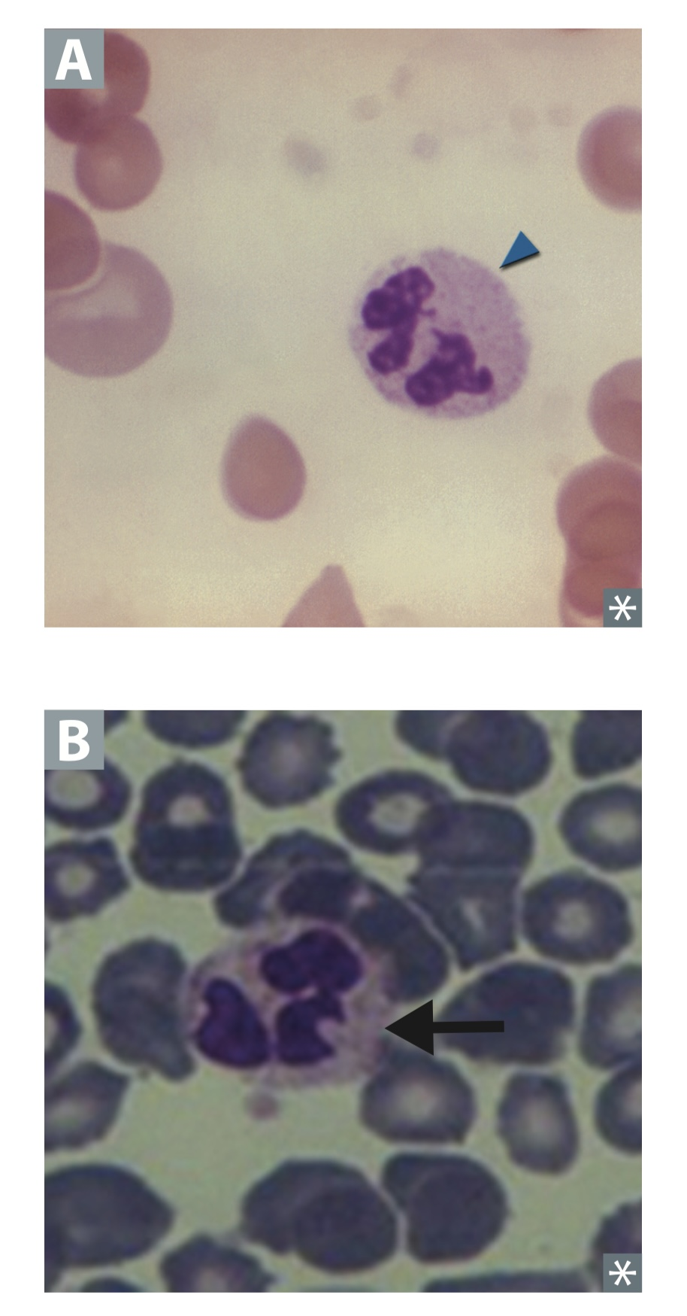
Морфологія і функції клітин крові
Нейтрофіли — клітини гострої запальної відповіді. Фагоцитарні. Багатолопатеве ядро ​​А . Специфічні гранули містять лейкоцитарну лужну фосфатазу (LAP), колагеназу, лізоцим і лактоферин. Азурофільні гранули (лізосоми) містять протеїнази, кислу фосфатазу, мієлопероксидазу та β-глюкуронідазу.
Запальні стани (наприклад, бактеріальна інфекція) викликають нейтрофільоз і зміни морфології нейтрофілів, такі як зсув вліво, токсичні грануляції (темно-сині, грубі гранули), тільця Деле (світло-блакитні, периферичні включення, стрілка в B) і цитоплазматичні вакуолі

Slide 20
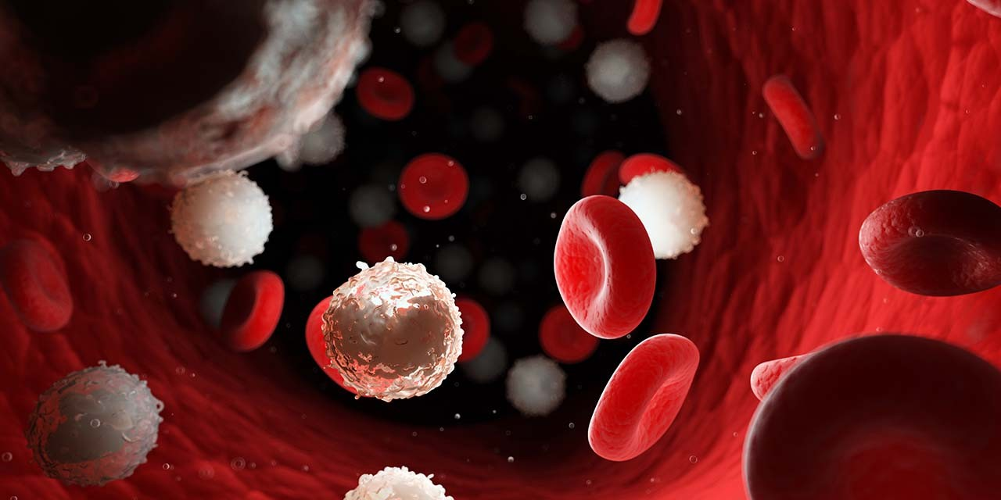
Лейкоцити
Високоспеціалізовані клітини, що володіють різними захисними функціями. Завдяки фагоцитарній активності, участі в клітинному та гуморальному імунітеті, обміні гістаміну, гепарину, реалізуються антимікробні, антиоксидантні, антитілоутворюючі компоненти імунологічних реакцій.
Кількість лейкоцитів в крові змінюється під впливом: сезонних, кліматичних, метеорологічних факторів; періодів сонячної активності; при різних фізіологічних станах організму (вікові зміни, вагітність, фази менструального циклу).
Дослідження числа лейкоцитів - одне з найпоширеніших в лабораторній практиці. Проводяться не тільки хворим (ОБОВ'ЯЗКОВО всім хворим в стаціонарі і амбулаторним за показаннями), але і здоровим при профілактичних оглядах.

Slide 21
Нормальні величини : 4000-8800 в 1 мкл, або 4х109 - 8,8х109 в 1 л. Число лейкоцитів найбільш варіабельний показник.
Клінічне значення: підвищення - лейкоцитоз - запальні процеси, гострі бактеріальні інфекції, інтоксикації, шок, гострі крововтрати, коматозні стани, гемолітичний криз, алергічні реакції, пухлини. Збільшення до 50-100х109/л – розгорнута стадія хронічного мієлолейкозу і хронічний лімфолейкоз.
Зниження - лейкопенія - вірусні інфекції, сепсис, цироз печінки, активний гепатит, прийом цитотоксичних препаратів.

Slide 22
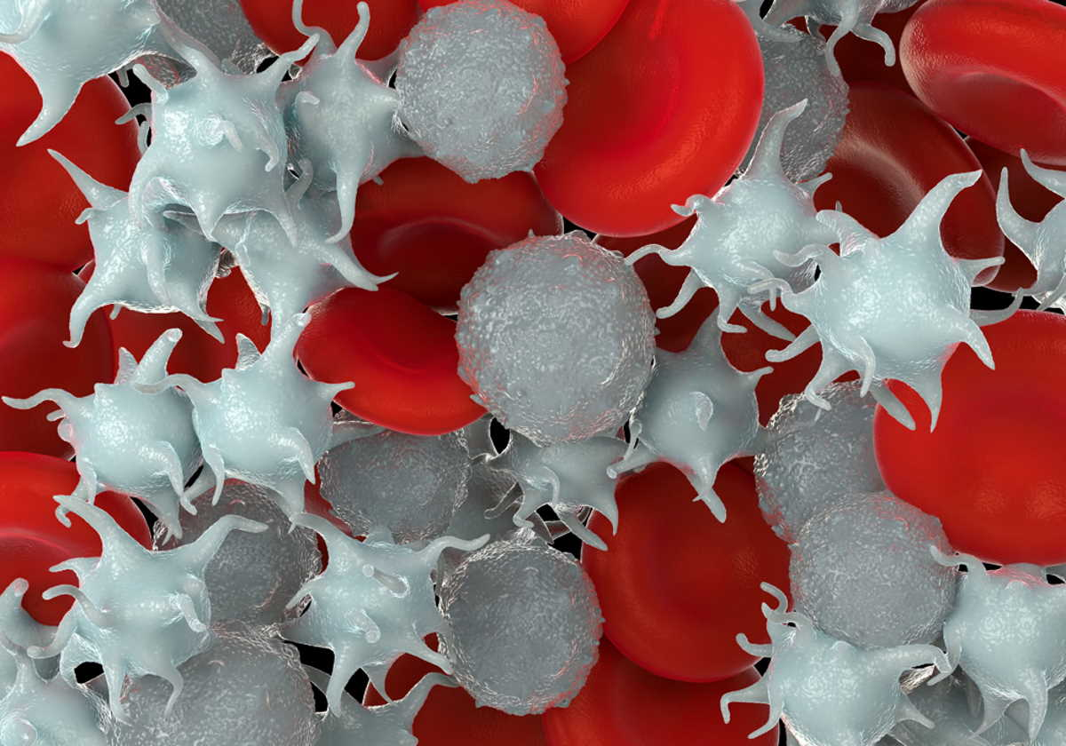
Тромбоцити — бере участь у 1° гемостазі. Без'ядерні, малі цитоплазматичні фрагменти, що походять від мегакаріоцитів. Тривалість життя 8–10 днів. При активації внаслідок пошкодження ендотелію агрегують з іншими тромбоцитами та взаємодіють з фібриногеном, утворюючи тромбоцитарну пробку. Містить щільні гранули (Ca2+, ADP, серотонін, гістамін; ) і α-гранули (vWF, фібриноген, фібронектин, тромбоцитарний фактор 4). Приблизно 1/3 пулу тромбоцитів зберігається в селезінці.

Slide 23
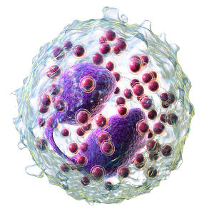
Еозигофіли—Захист від глистових інфекцій ). Дволопатеве ядро. Наповнений великими еозинофільними гранулами однакового розміру . Високий фагоцитоз для комплексів антиген-антитіло.
Виробляють гістаміназу, (MBP, гельмінтотоксин), еозинофільну пероксидазу, еозинофільний катіонний білок і еозинофільний нейротоксинПричини еозинофілії (PACMAN Eats):
паразити
астма
Хронічна надниркова недостатність Мієлопроліферативні захворювання
Алергічні процеси
Неоплазія (наприклад, лімфома Ходжкіна) Еозинофільний гранулематоз з поліангіїтом

Slide 24
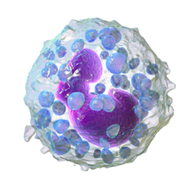
Базофіли
Базофіли—Опосередкована алергічна реакція. Щільнобазофільні гранули містять гепарин (антикоагулянт) і гістамін (вазодилататор). Лейкотрієни синтезуються і вивільняються за потреби.

Slide 25
Лікарські засоби та патологія крові
Основні механізми лікарсько-індукованої анемії
Денатурація гемоглобіну пряма:
препарати міді, свинцю, золота, хімотрипсин, еуфілін, аспірин, димедрол, вітаміни групи В, хлорати і, навіть, преднізолон.
Денатурація гемоглобіну оксидантна (шляхом утворення мет- і сульфогемоглобіну):
сульфаніламіди, сульфоніл, фенацетин, саліцилати, хлорати, кисень, метиленовий синій (у новонароджених), нітрити та нітрати, резорцин.
Гаптеновий механізм. При використанні великих доз лікарських засобів (ЛЗ) відбувається адсорбція їх на еритроцитах – опсонізація («обгортання»): пеніциліни, цефалоспорини, тетрацикліни.
Аутоімунний механізм (утворення аутоантитіл після тривалого застосування ЛЗ):
альфа-метилдопа.
Імунокомплексний механізм (депозіція (осідання) антилікарських антитіл на поверхні еритроцитів з утворенням імунних комплексів):
аспірин, лейкеран, фенацетин, хінідин, рифампіцин, цефотаксим, 5-фторурацил, ізоніазид, тіазиди.
Кілька механізмів одночасно:
клофелін, стрептоміцин (гаптенового + аутоімунний) та ін.

Slide 26
ЛЗ, що найчастіше викликають пригнічення лейкопоезу:
нестероїдні протизапальні препарати (амідопірин, бутадіон), сполуки азоту, срібла, ртуті, вісмуту, алкілуючі речовини, цитостатики, аміноглікозиди, левоміцетин, нейролептики (аміназин, еленіум та ін.), антигістамінні засоби

Slide 27
Засоби, які найчастіше пригнічують функції тромбоцитів:
нестероїдні протизапальні засоби; антиагреганти (тиклопідин, курантил, простациклін); антикоагулянти, фібринолітики (гепарин, стрептокіназа, урокіназа), протипухлинні засоби (даунорубіцин та ін), цефалоспорини, аміноглікозиди, тетрацикліни, левоміцетин, лінкозаміди (лінкоміцин, кліндаміцин), рістоміцин; противірусні засоби (ацикловір, ганцикловір, відарабін); цитостатики (азатіоприн, циклофосфан та ін); глюкокортикостероїди, фуросемід; етанол.

